Slide 2
SIU-Guaraní y la Universidad Digital:
Registro de información académica con Firma Digital y Blockchain
Hernán A. Turin
hturin@siu.edu.ar

Slide 4
Notes:
fgdfg

Slide 5
SIU-Guaraní

Slide 6
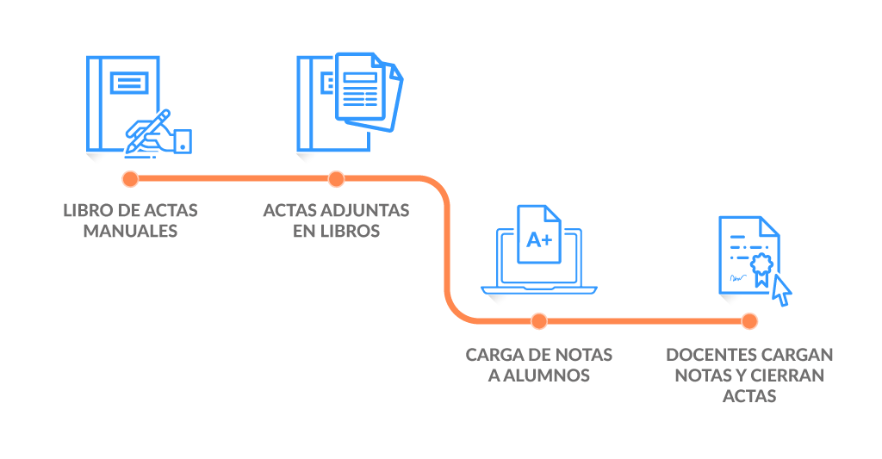
Evolución

Slide 7
Objetivo
Dotar a las universidades de herramientas que les faciliten la implementación de una administración electrónica integral y que permitan asegurar la inalterabilidad de los datos almacenados

Slide 8
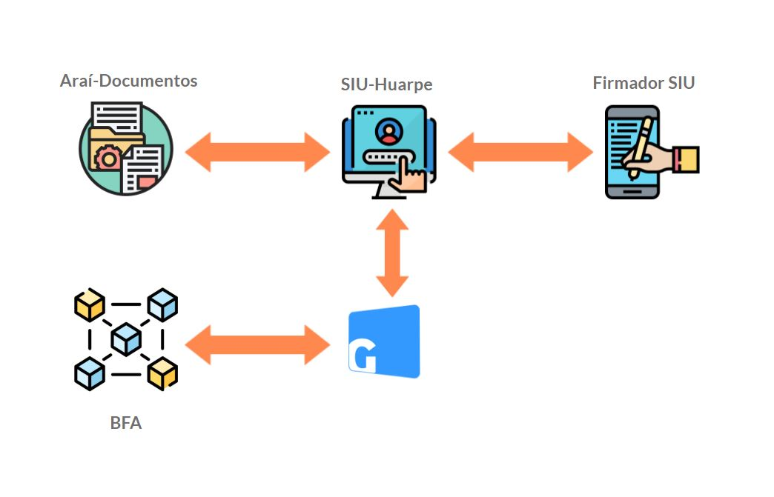
Esquema Planteado

Slide 9
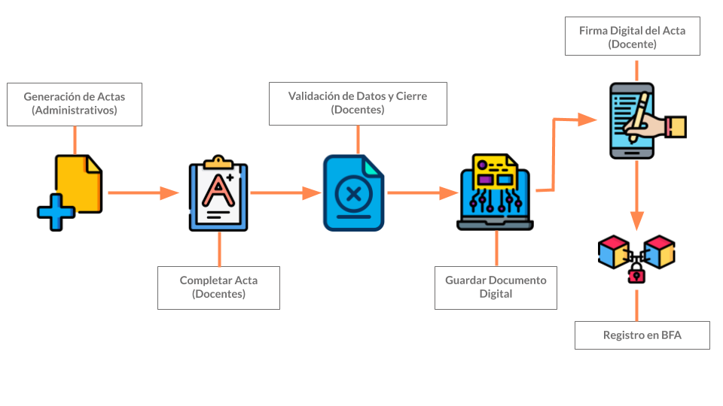
Nuevo Circuito

Slide 10
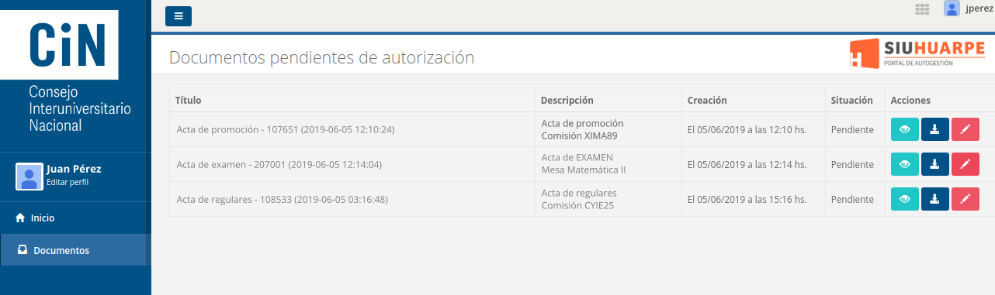
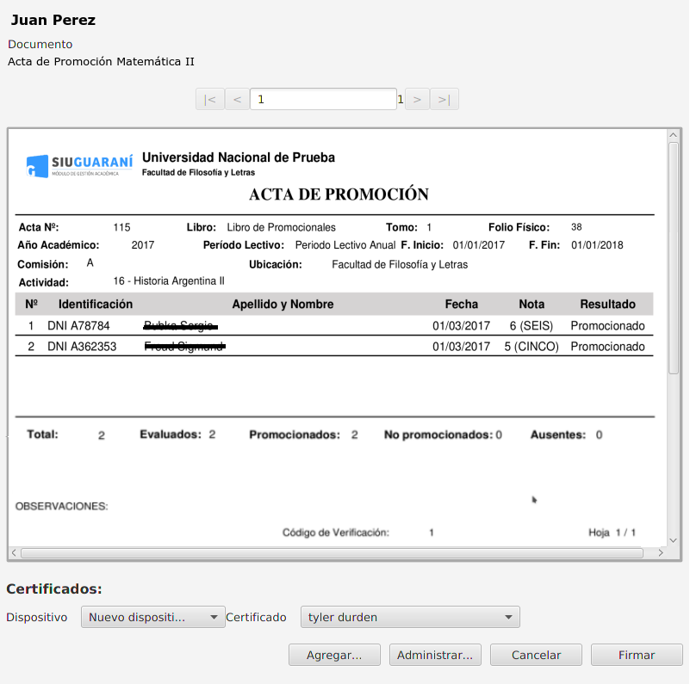
SIU-Huarpe + Firma Digital + BFA

Slide 11
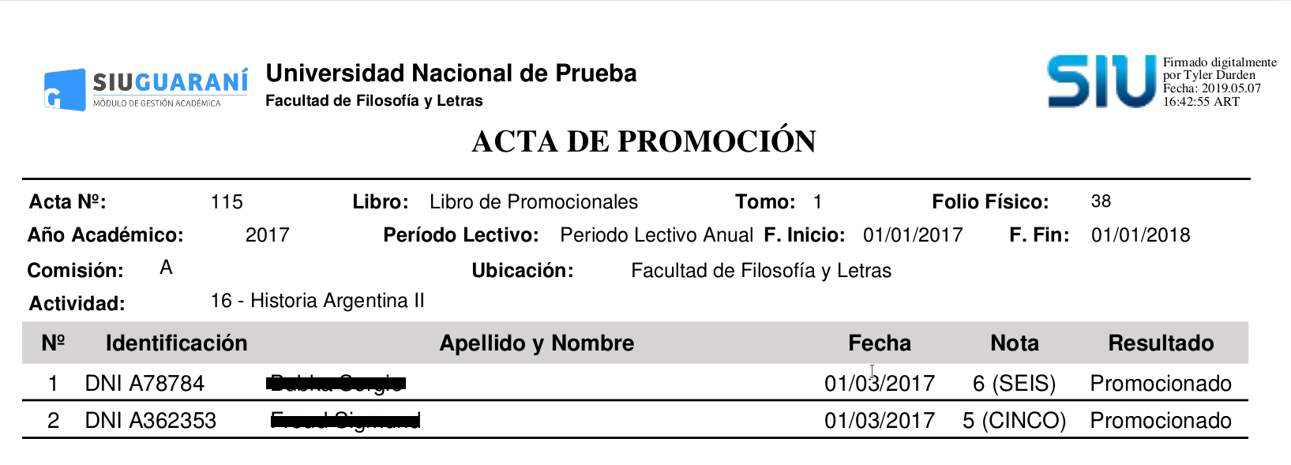
SIU-Huarpe + Firma Digital + BFA

Slide 12
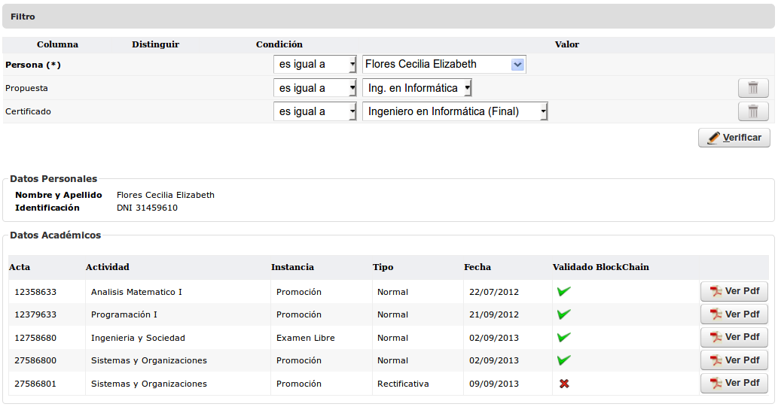
Validación

Slide 13
Impacto
Agilidad y simplicidad a procesos históricamente complejos
Gestión completamente digital de la historia académica
de un alumno
Resguardo de la información
Mejora en las políticas de backup

